Slide 1
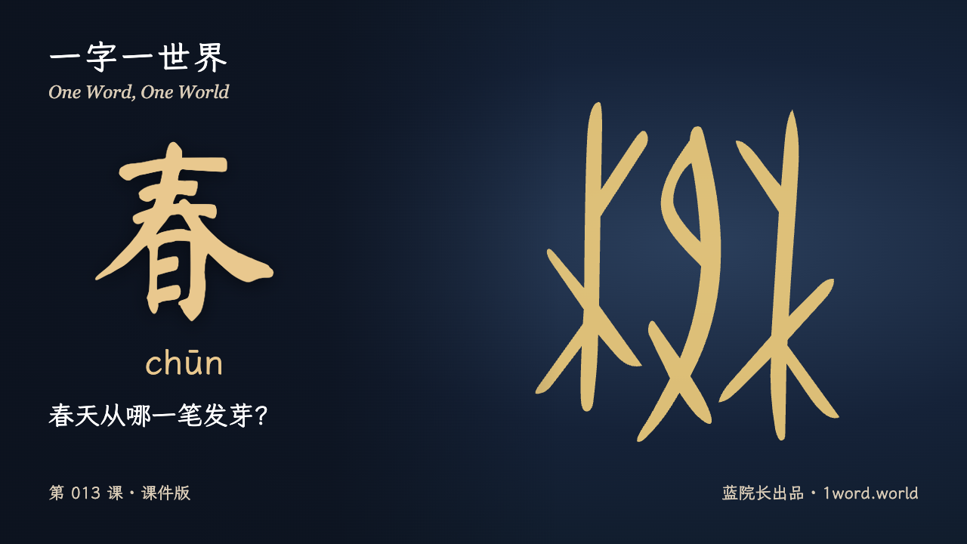
Notes:
【0.5 分钟】问：「看到这个字，你想到什么？」今天学习春 chūn。适用 6—9 岁初学者，可按中文水平调整。本课为课件版，没有配套漫剧；封面与故事图为 AI 生成的剧情画面，不是文物照片。
资料来源：
https://humanum.arts.cuhk.edu.hk/Lexis/lexi-mf/search.php?word=%E6%98%A5

Slide 2
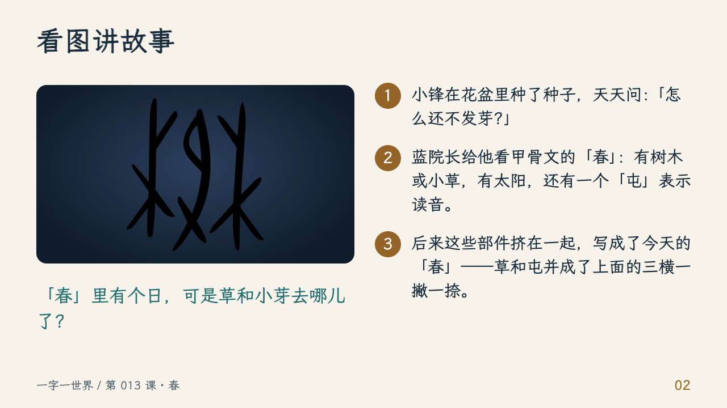
Notes:
【2 分钟】按三段讲述故事，请孩子先说看到了什么。字库：甲骨文多从「木」（或从「屮」）从「日」，「屯」声，本义是春天；战国文字和小篆多写作「萅」，后来声旁「屯」和「艸」旁省并，逐渐变为「春」。
资料来源：
https://humanum.arts.cuhk.edu.hk/Lexis/lexi-mf/search.php?word=%E6%98%A5

Slide 3
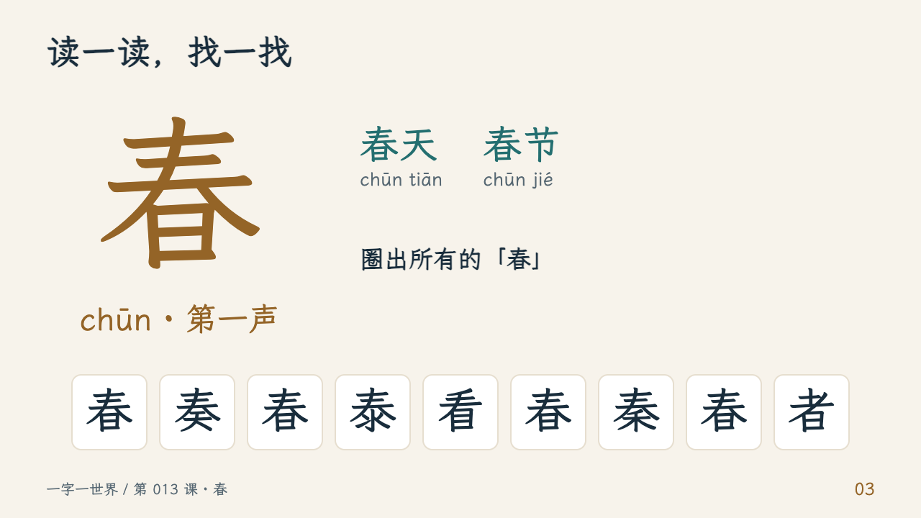
Notes:
【2 分钟】跟读 春 chūn（第一声）。词语：春天 chūn tiān——一年里的春季；春节 chūn jié——中国人的新年。字库：从卜辞看，商代一年只分春、秋两季，四季的划分是后来才出现的（参于省吾）。 找一找：从左数第 1、3、6、8 个是春，共 4 个。奏、泰、秦上面和春一样，要看下面：春的下面是日。（活动纸第 1 题）
资料来源：
https://humanum.arts.cuhk.edu.hk/Lexis/lexi-mf/search.php?word=%E6%98%A5

Slide 4
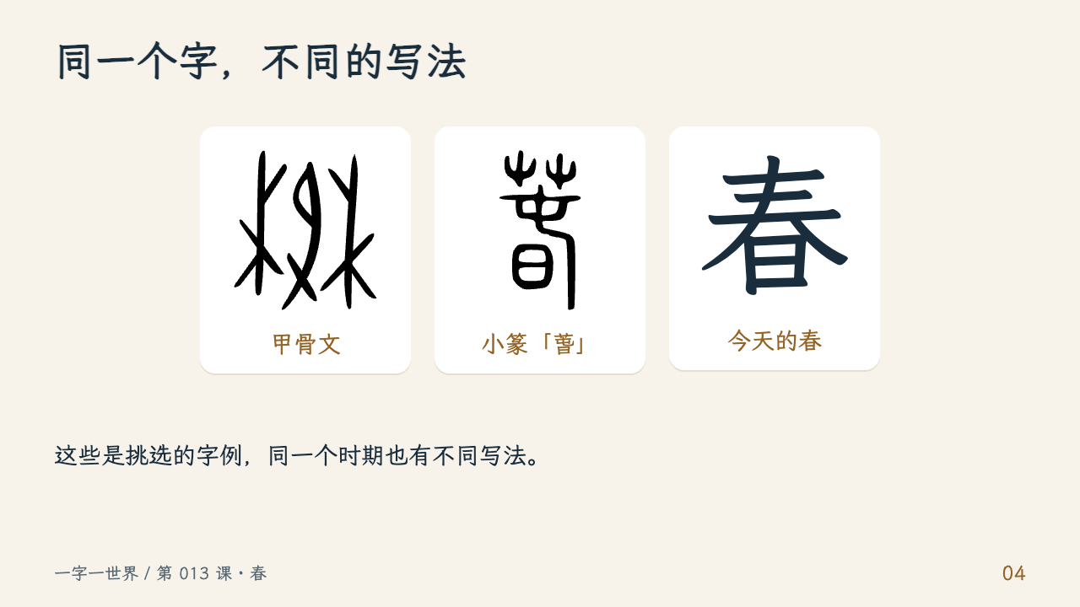
Notes:
【1.5 分钟】观察古字形。甲骨文：草木、日、屯；小篆写作「萅」：上面艸，中间屯，下面日。今天上半部分是省并后的样子。
资料来源：
https://humanum.arts.cuhk.edu.hk/Lexis/lexi-mf/search.php?word=%E6%98%A5
https://commons.wikimedia.org/wiki/File:春-oracle.svg
https://commons.wikimedia.org/wiki/File:春-seal.svg

Slide 5
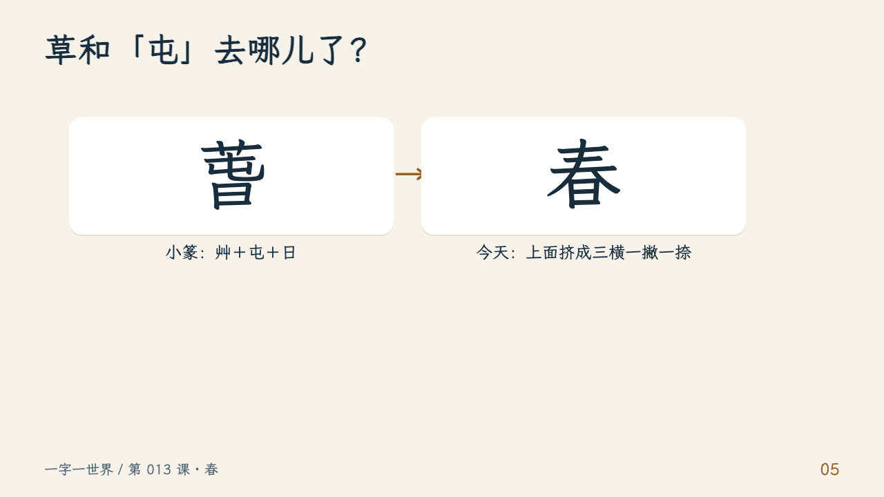
Notes:
【1.5 分钟】字库：声旁「屯」和「艸」旁省并成「𡗗」形，逐渐变为「春」。不要把今天的「春」拆成「三人日」讲字源，那只是外形。
资料来源：
https://humanum.arts.cuhk.edu.hk/Lexis/lexi-mf/search.php?word=%E6%98%A5

Slide 6
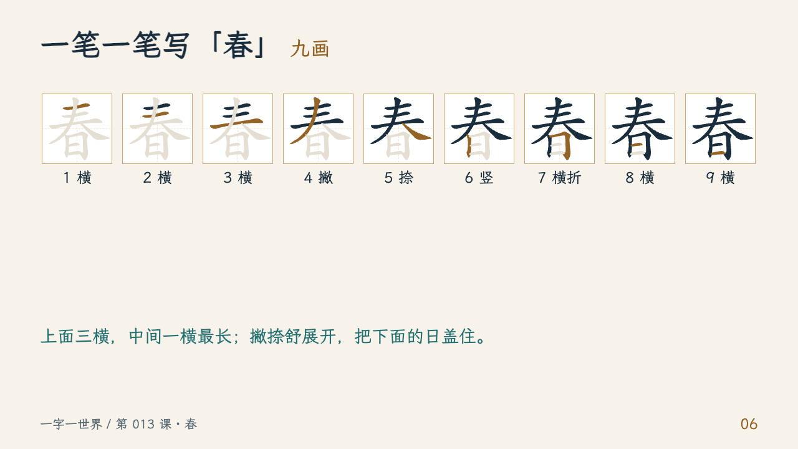
Notes:
【1.5 分钟】老师示范并带孩子书空：横、横、横、撇、捺、竖、横折、横、横，共 9 画。上面三横，中间一横最长；撇捺舒展开，把下面的日盖住。 不要让孩子临摹古文字代替今天的字。笔顺图据 Make Me a Hanzi 数据绘制，规范以教师示范为准。
资料来源：
https://stroke-order.learningweb.moe.edu.tw/

Slide 7
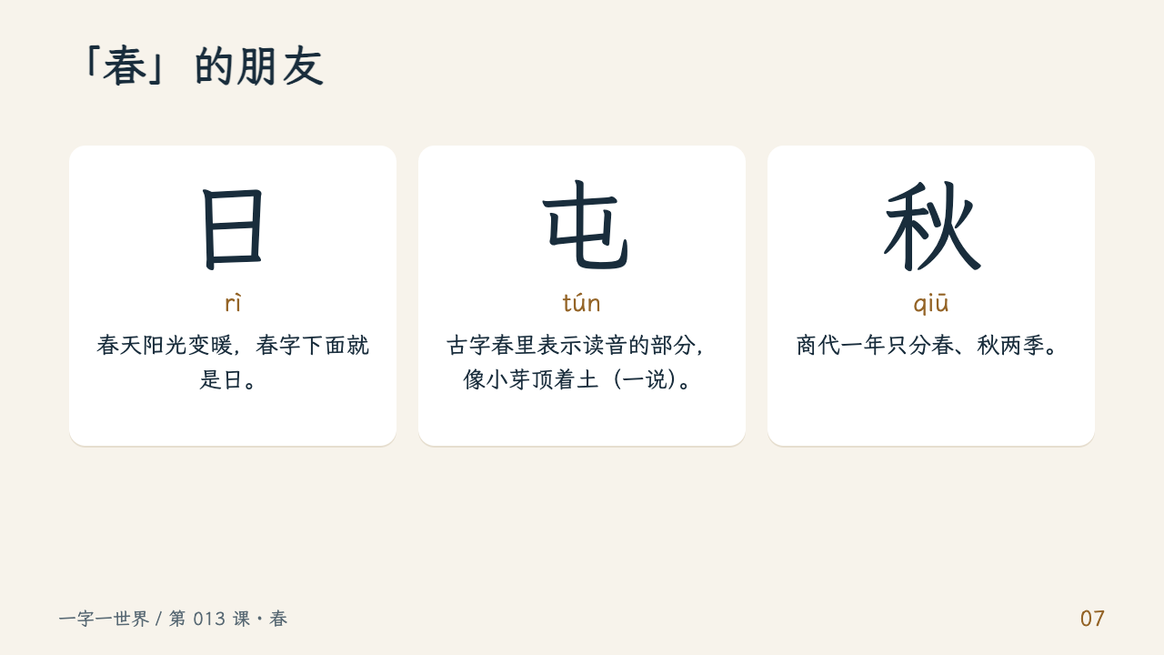
Notes:
【1.5 分钟】屯像种子发芽顶土是常见的解释之一，标「一说」。秋：只作认读与商代两季的延伸。
资料来源：
https://humanum.arts.cuhk.edu.hk/Lexis/lexi-mf/search.php?word=%E6%98%A5

Slide 8
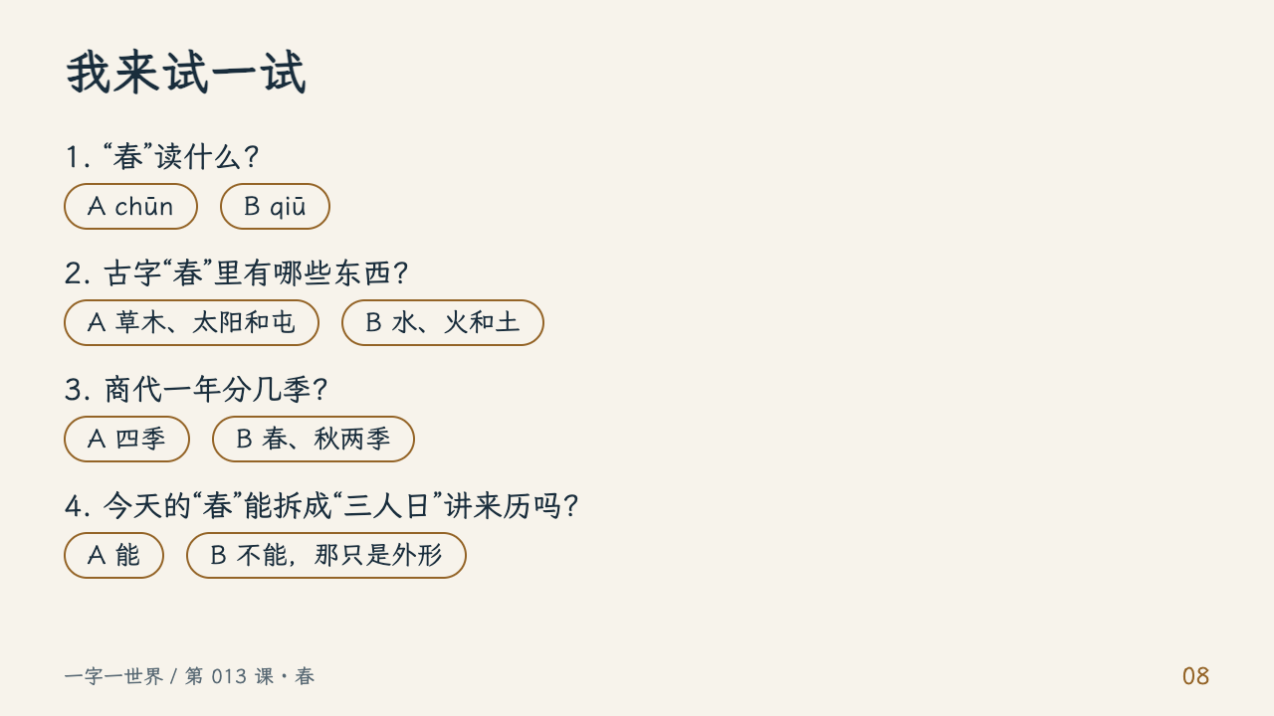
Notes:
【2 分钟】口头作答，或到在线课堂页点选。答案：1. A（chūn）；2. A（草木、太阳和屯）；3. B（春、秋两季）；4. B（不能，那只是外形）

Slide 9
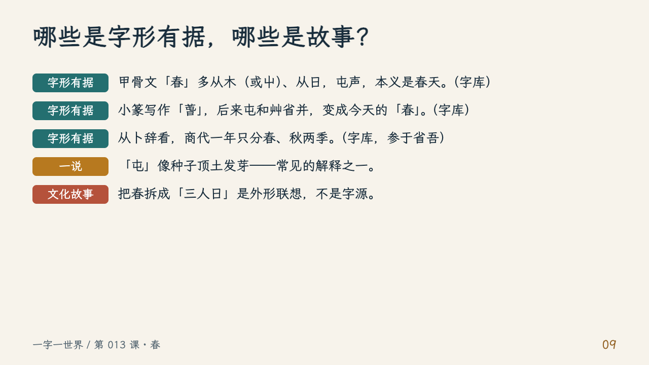
Notes:
【1 分钟】把「字形有据」和故事分开：故事可以想象和欣赏，字形要有出处。孩子不必记标签名称，能说出「这是故事」「这是古字告诉我们的」即可。
资料来源：
https://humanum.arts.cuhk.edu.hk/Lexis/lexi-mf/search.php?word=%E6%98%A5

Slide 10
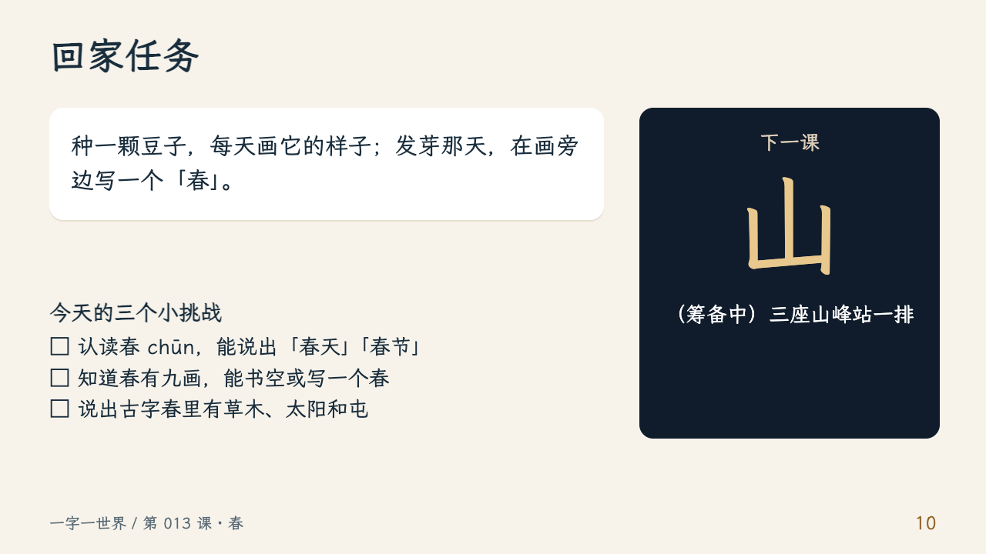
Notes:
【1 分钟】布置回家任务，回顾三个小挑战，分别记录：独立完成／需要提示／下次再试。下一课：山。

